Slide 1
BUILD WEEK 1
RAPPORTO E-COMMERCE
TEAM BB

Slide 2
OBIETTIVO
L’obiettivo principale del presente rapporto è fornire un’analisi approfondita dei dati aziendali dell’e-commerce e suggerire strategie per la crescita e la gestione del business.

Slide 3
ANALISI
L’analisi si incentra sul bilancio dell’anno precedente 2022, in modo tale da incrementare le vendite nel nuovo anno. Il nostro focus si concentra su informazioni cruciali relative alle:
- transazioni - prodotti - clienti - spedizioni.
- recensioni.

Slide 4
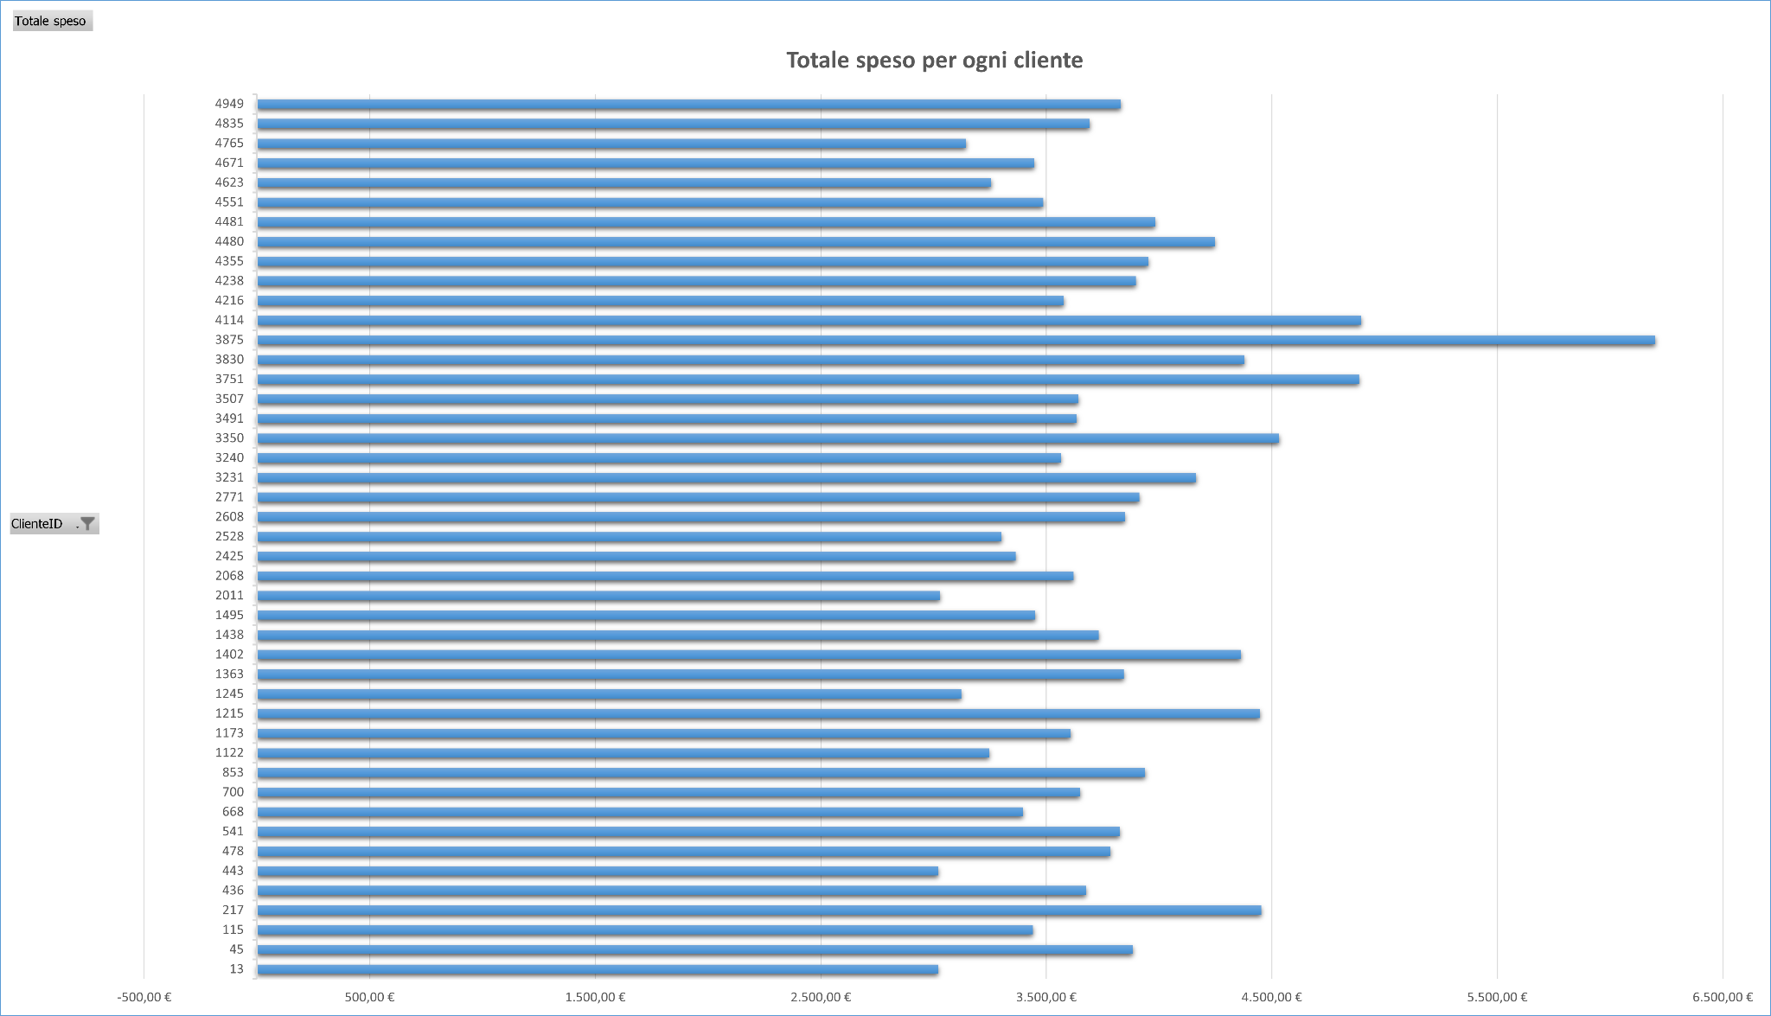
I prodotti acquistati e il totale speso per ogni cliente (Cliente ID 3875 =6199,83€)

Slide 5
1) Clienti
-Abbiamo esaminato i dati relativi ai clienti, identificando un totale di 5000 clienti registrati nel sistema.Questo ci fornisce una panoramica dettagliata del comportamento degli acquirenti nella nostra clientela.
- Il cliente con ID 3875 si distingue come il più attivo, effettuando ben 18 acquisti nel corso dell'anno.Il medesimo cliente (ID 3875) emerge anche per il valore degli acquisti, spendendo complessivamente €6199,83.

Slide 6
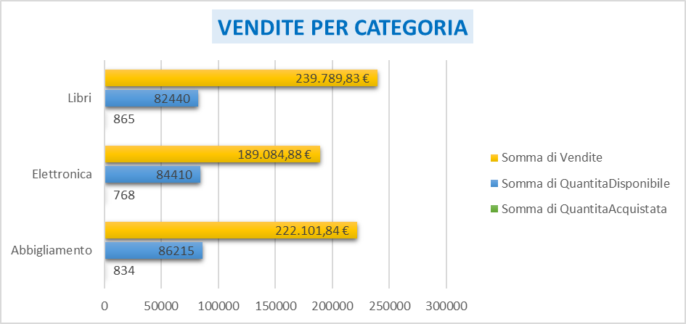
CATEGORIA “LIBRI” CON LA QUANTITÀ MAGGIORE
DI PRODOTTI VENDUTI = 865

Slide 7
2) Prodotti
- Il catalogo prodotti è composto da 5000 articoli, con una distribuzione di prezzi che va da 10,05 € a 500,00€.
- Emergono come protagonisti i prodotti 3477, 756 e 3923, guidandoci nella pianificazione di promozioni e migliore gestione delle scorte.
-La categoria "Libri" si conferma come la favorita, aprendo prospettive interessanti per future espansioni o promozioni correlate.
- Dopo un'attenta analisi della quantità disponibile per ciascun prodotto, è emerso che diversi articoli presentano una disponibilità inferiore rispetto alla media.

Slide 8
3)Vendite
- Nel corso dell'anno, abbiamo assistito a un picco straordinario nelle vendite a aprile, raggiungendo una quantità di 278 unità vendute, mentre luglio ha rappresentato un periodo di sfida con un minimo registrato di 107. Queste fluttuazioni ci indicano chiaramente la necessità di strategie mirate nei momenti di maggiore domanda.
-Le vendite totali nel 2022 hanno raggiunto l'importo di 650.976,55 €. Questo dato è stato ulteriormente suddiviso per singolo mese, evidenziando agosto come il periodo di maggior successo con vendite per un totale di 67.857,31 €.

Slide 9
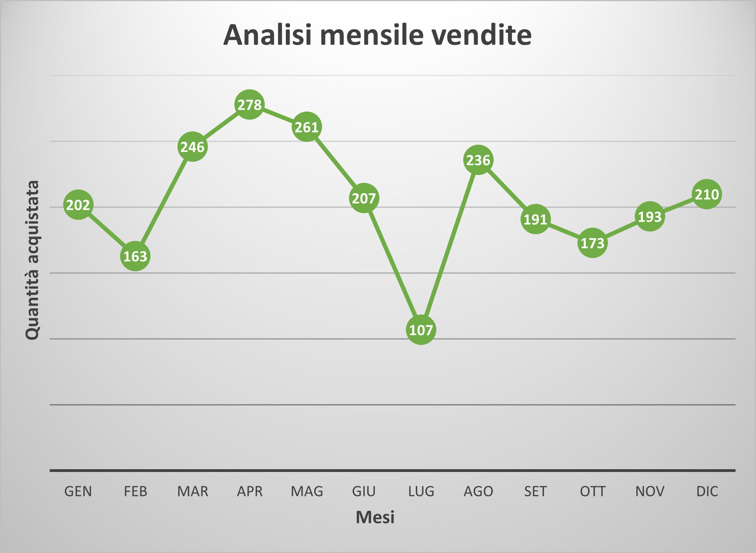
Nel corso dell'anno, abbiamo assistito a un picco straordinario nelle vendite a aprile, raggiungendo una quantità di 278 unità vendute, mentre luglio ha rappresentato un periodo di sfida con un minimo registrato di 107.

Slide 10
4) Spedizioni
-La distribuzione delle spedizioni è stata esaminata, evidenziando che il 51,30% del totale delle spedizioni è classificato come "In Consegna". Questo dato fornisce una visione critica sullo stato attuale delle consegne e la loro distribuzione nelle diverse fasi del processo logistico.
-La "Posta Prioritaria" si conferma come il metodo preferito, con 2504 spedizioni. Questo dato ci suggerisce di ottimizzare ulteriormente la nostra logistica in relazione a questo servizio.

Slide 11
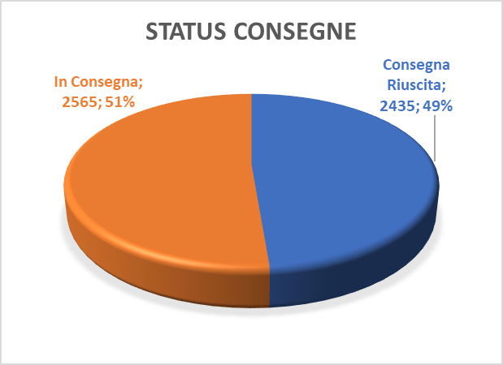
La distribuzione delle spedizioni è stata esaminata, evidenziando che il 51,30% del totale delle spedizioni è classificato come "In Consegna".

Slide 12
5) Recensioni
- La categoria "Abbigliamento" gode delle recensioni più alte con una media di 2.49, mentre "Elettronica" riceve valutazioni leggermente inferiori con una media di 2.46.
-Il prodotto 737 risulta con la recensione media più alta (5.00) con 3 recensioni.

Slide 13
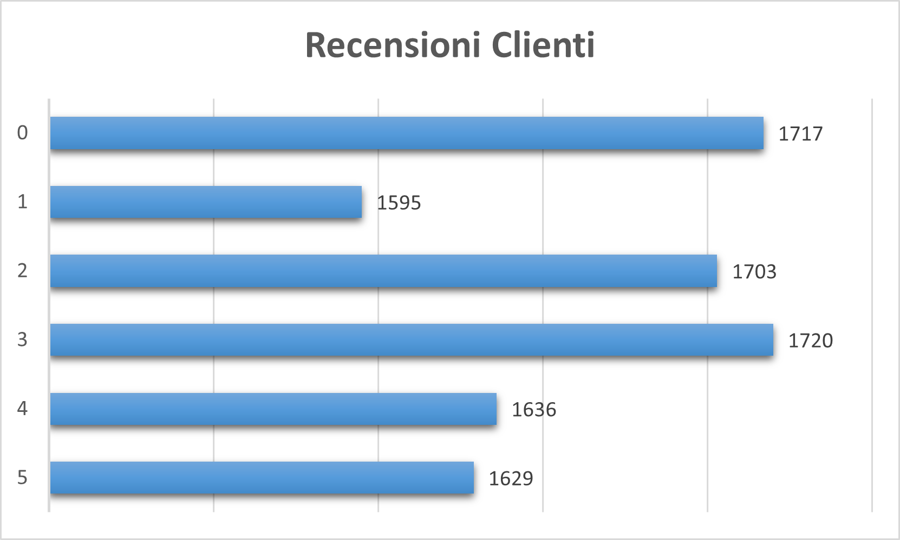
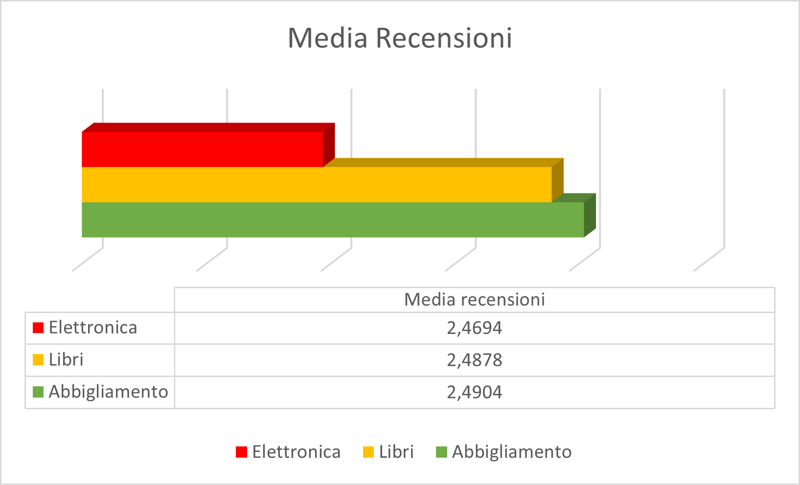
Si evidenzia un massimo di 1720 recensioni con 3 stelle

Slide 14
Risultati e obiettivi futuri
Le nostre analisi delineano chiaramente alcuni obiettivi strategici per il futuro:
Vendite: Concentrarsi su strategie di marketing stagionali per capitalizzare sui picchi di domanda.
Prodotti: Potenziare la promozione dei prodotti più venduti e redditizi.
Clienti: Implementare programmi di fidelizzazione personalizzati per valorizzare i clienti più fedeli e riconquistare quelli inattivi.
Recensioni: Mantenere un monitoraggio costante della soddisfazione del cliente e apportare miglioramenti mirati al servizio.
Spedizioni: Migliorare la percentuale di "Consegna Riuscita" attraverso partnership con servizi di spedizione affidabili.

Slide 15
Conclusione
L'analisi dettagliata dei dati aziendali ha fornito una visione approfondita delle dinamiche operative e del comportamento dei clienti. Con una vasta gamma di prodotti accessibili, l'azienda ha la possibilità di raggiungere un ampio pubblico. La performance delle vendite è stata particolarmente forte nel mese di agosto, suggerendo l'importanza di strategie di marketing mirate in quel periodo. La gestione delle spedizioni è un elemento chiave, con oltre la metà delle spedizioni attualmente in consegna. Questo aspetto richiede attenzione per garantire efficienza e tempestività nelle consegne, contribuendo così alla soddisfazione complessiva del cliente. Complessivamente, l'azienda gode di una solida base di clienti fedeli e occasionali, un assortimento di prodotti competitivo e una performance di vendita solida. Queste informazioni possono essere sfruttate per implementare strategie mirate per il futuro miglioramento delle operazioni aziendali e la crescita del business.

Slide 16
COSA POTER MIGLIORARE? Sulla base dei dati forniti, emergono diverse
opportunità e sfide per migliorare la crescita e la gestione
del business...

Slide 17
… Ottimizzazione degli stock
Date le situazioni di prodotti con disponibilità inferiore alla media, è consigliabile implementare una gestione degli stock più efficiente. Monitorare attentamente la domanda e garantire rifornimenti tempestivi può contribuire a evitare situazioni di esaurimento o indisponibilità.

Slide 18
… Analisi delle recensioni
Considerando le recensioni dei clienti, ci siamo focalizzati sulla categoria "Abbigliamento" che ha ottenuto recensioni più alte. Questo potrebbe indicare un interesse particolare da parte dei clienti per tale categoria. Si potrebbe ampliare l'offerta di abbigliamento o promuovere ulteriormente prodotti in questa categoria.

Slide 19
… Strategia di vendita per periodi di picco
Considerando i periodi di picco delle vendite, si possono pianificare strategie di marketing e offerte speciali durante questi mesi. Si potrebbero concentrare gli sforzi promozionali e pubblicitari per massimizzare le vendite nei momenti di maggiore domanda

Slide 20
… Gestione clienti inattivi
Identificare i clienti che non hanno effettuato alcun acquisto e sviluppare strategie per riattivarli come offerte speciali, programmi fedeltà o comunicazioni mirate.

Slide 21
… Monitoraggio dei Prodotti Redditizi
Dalla classifica dei prodotti più redditizi, si potrebbero promuovere quelli che contribuiscono in modo significativo al ricavo totale ed anche introdurre nuovi prodotti simili.

Slide 22
… Miglioramento dell’esperienza cliente
Valutare ulteriori miglioramenti all'esperienza del cliente, considerando che l’e-commerce ha ottenuto molte recensioni sotto le 3 stelle. Una piattaforma di e-commerce più user-friendly o servizi post-vendita migliorati possono contribuire a fidelizzare i clienti.

Slide 23
GRAZIE DELL’ATTENZIONE!
DA PARTE DEL TEAM BB!

